Slide 1


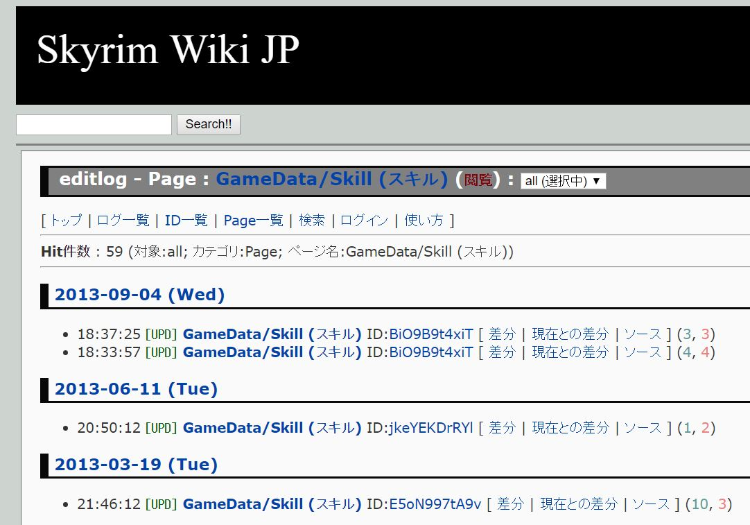
ゲーム攻略Wikiにおける
プロジェクトマネジメント状況の分析
矢吹研究室 1342014 泉雄太
背景
ゲーム攻略の歴史
Wikiの概要
ユーザ
wiki
ネットの普及
ユーザ
ユーザ
かつては攻略本だけ
攻略wikiが一般的に
ユーザ
いつでも
どこからでも
目的
調査した攻略wikiのデータとWikipediaの研究結果を比較
攻略wiki
データ
２つを比較
データ
Wikipedia
研究手法
進行状況
webページ
webページ
80
60
データ抽出
106人
3ページ
40
20
編集者 | 編集文字数
BiO9B9t4xiT | 3
BiO9B9t4xiT | 4
keYEKDrRYl | 1
E5oN997tA9v | 10
HrG78k72T2s | 2
0
0
2
4
6
8
10
12
14
Excel
Excel
図1 編集回数のヒストグラム
60
データ解析
編集回数
編集文字数
50
40
30
R
20
Rとは…
統計解析ソフトのこと
R
10
0
0.0
0.5
1.0
1.5
2.0
2.5
3.0
図2 編集文字数のヒストグラム
今後の計画
wikiからデータを取得する工程を自動化するために，pukiwikiから機械的にデータを取得する方法を見つける．※pukiwikiとは，wikiの一種

